Slide 1

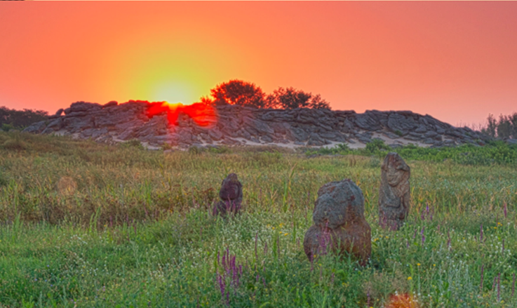
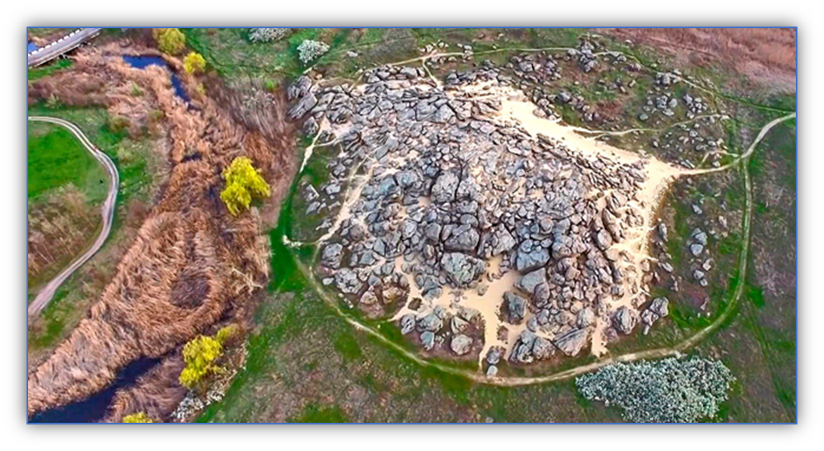
МІСЦЕ СИЛИ
БОРИСА
МИХАЙЛОВА

Slide 2

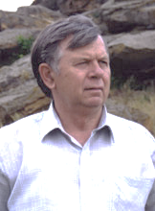
Борис Дмитрович
Михайлов
26.03.1936 -27.12.2008
доктор філософії, історик, археолог,
заслужений працівник культури України
засновник і перший директор
Національного історико-археологічного заповідника «Кам’яна Могила»
Борис Дмитрович Михайлов народився і виріс у Мелітополі, близько сорока років свого життя присвятив дослідженню Кам’яної Могили. Велике наукове значення мають відкриті ним знаки писемності, які споріднені з консонантними абетками стародавнього Близького Сходу. Справжньою науковою сенсацією стало відкриття гроту Вишапа-дракона. Особисто Борис Дмитрович відкрив сімнадцять гротів і печер, серед них найцікавіші із зображенням мамонта, птаха, бізона і коней. За його ініціативи у 1986 році був створений історико-археологічний музей-заповідник «Кам’яна Могила». Першим директором було призначено Б. Д. Михайлова.
Науковий доробок Бориса Михайлова налічує близько ста робіт, серед них монографії, науково-популярні книги та статті. У 2003 році вийшов фотоальбом «Кам'яна Могила - світова пам'ятка давньої культури в Україні», який став Книжкою року - 2004.

Slide 3
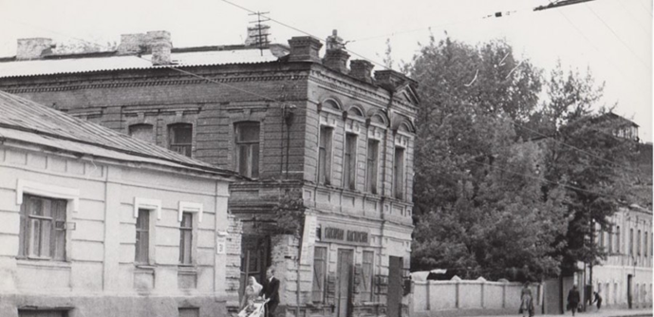

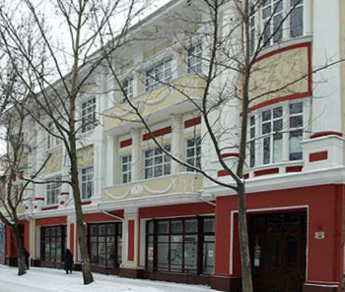
Народився Борис Дмитрович 26 березня 1936 року. Дитинство провів у комунальній квартирі на вул. Чернишевського. За його спогадами: «Загальне» життя хоч і було сповнене побутовими незручностями, але було галасливим, веселим, дружнім».
До школу Борис пішов у 1944 році, завжди з вдячністю і теплотою згадував своїх педагогів, а також керівників гуртків юних натуралістів на Станції юннатів, які вчили любити природу, рідний край. Після школи Б. Михайлов вступив на істфак Харківського педагогічного інституту (нині ХНУ ім. В. М. Каразіна). Навчався легко і з задоволенням, вів активне студентське життя: співав, писав вірші, грав в драмгуртку, випускав стінгазету. У 1967 р. захистив дипломну роботу і отримав спеціальність історика-археолога. Після закінчення університету працював вчителем історії, журналістом газети «Серп і молот». У 1970 році прийшов працювати до Мелітопольського краєзнавчого музею, через рік став його директором. З цього часу Мелітопольський краєзнавчий музей стає не тільки носієм науково-історичних знань, а й базою для проведення семінарів, стажувань музейних працівників України.

Slide 4
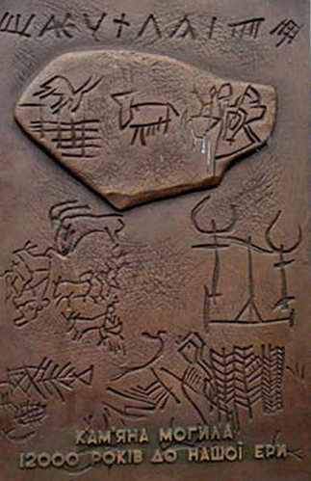
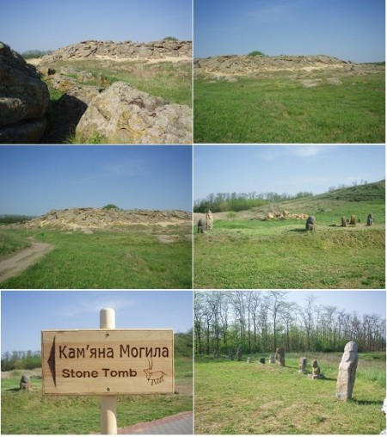
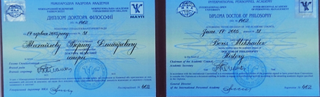
.
Справою всього подальшого життя Б. Д. Михайлова стало вивчення унікальної пам'ятки первісного мистецтва «Кам’яна Могила». Ці дослідження сформували Бориса Дмитровича як провідного фахівця з наскального мистецтва в Україні та за кордоном. Його ім'я, як відомого вченого сучасності, внесено в енциклопедичний довідник «Хто є хто», виданий в Італії у 1996 р., а у 1999 р. – до Міжнародного довідника відомих людей ХХ століття «Життя знаменитих», який був виданий Американським біографічним інститутом при Конгресі США.
У 2005 році Б. Д. Михайлов захистив дисертацію на тему «Петрогліфи Кам’яної Могили» і здобув ступінь «доктора філософії в галузі історії».

Slide 5
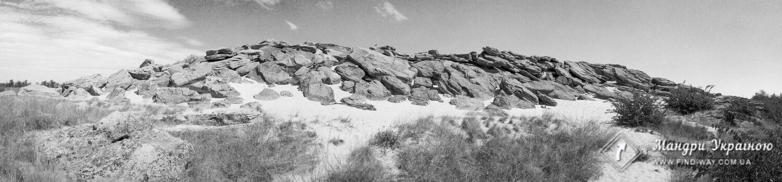
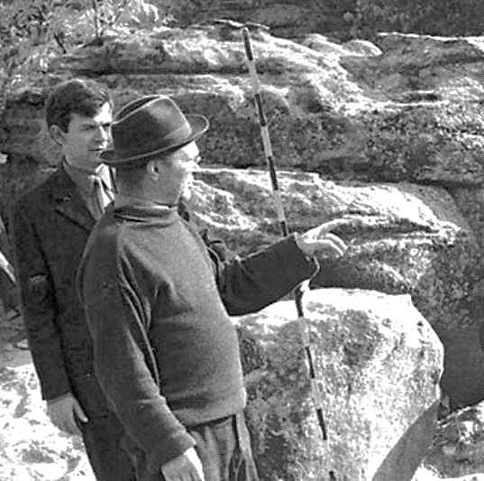
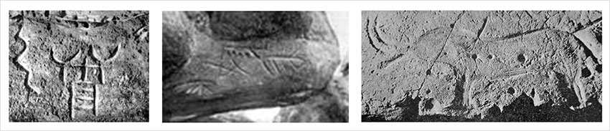
Перші кроки на шляху дослідження Кам’яної Могили Борис Дмитрович зробив разом з В. Д. Гладиліним. Під час досліджень 1961-1963 років були відкриті нові гроти, а також в гроті Бика нові зображення биків, людей, лінійно-геометричні накреслення і т. д.
Борис Михайлов був учнем відомого вченого, нашого земляка В. Даниленка. Разом вони проводили археологічні розкопки на Кам'яній Могилі в рамках Приазовської археологічної експедиції (1971-1973 рр.). Під час цих досліджень були відкриті гроти Чаклуна та Чуринг, знайдені нові зображення мамонтів, бізонів, птахів та ін., які довели пізньопалеолетичний вік найдавнішого шару зображень.
Б. Михайлов з В. Даниленко під час розкопок на Кам’яній Могилі, 1973 р.

Slide 6
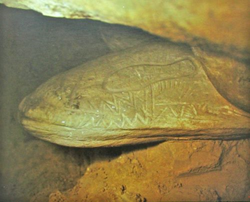
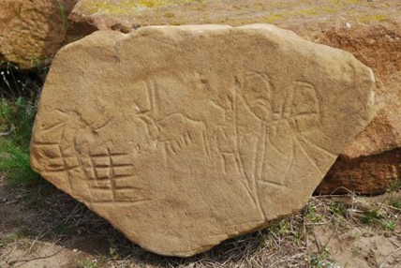
Досить пізнавальним є запис із наукового звіту Бориса Михайлова: «В результаті польових робіт (в період з 1983-го по 2004 рік) були відкриті 15 нових гротів і печер (№ 36-б, № 51-б, № № 53 – 65). Особливо серед них виділяються печери № 36-б (печера Бізона) та № 51-б (печера Містерій) з пізньопалеолітичними зображеннями мамонта, птаха, бізона, коней. Вперше в Кам’яній Могилі, в печері № 36-б, знайдені мезолітичні мальовничі малюнки оленя, оленихи, лучника і жінки… Розкопана печера Підкови (№ 53) з численними зображеннями епохи ранньої і середньої бронзи, серед яких – людські стопи, підкова, тварина (кінь?) в масці оленя. Печера № 54 містила малюнки водоплавних птахів і тварин (вівцебики?). Унікальним виявився грот Дракона (№ 55), в глибинах якого збереглася скульптура голови ведичного дракона Врітри… В печері Кози (№ 60), де на стелі зафіксовані фігури лося, бика, качок і інші, а головне – плита-блок з зображенням мисливця на кіз. Подібні сцени є класичними зразками в Леванто, Північній Африці, Близькому Сході, Азербайджанському Закавказзі та Індії».
Скульптура голови дракону знайдена Б. Михайловим в гроті Дракону (№ 55).
Блок-плита з зображенням мисливця на кіз знайдена Б. Михайловим в печері Кози (№ 60) у 1985 році.

Slide 7
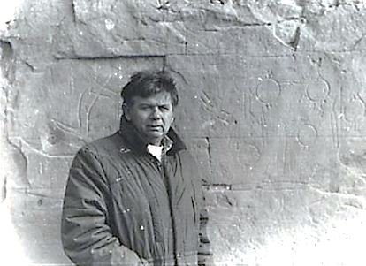
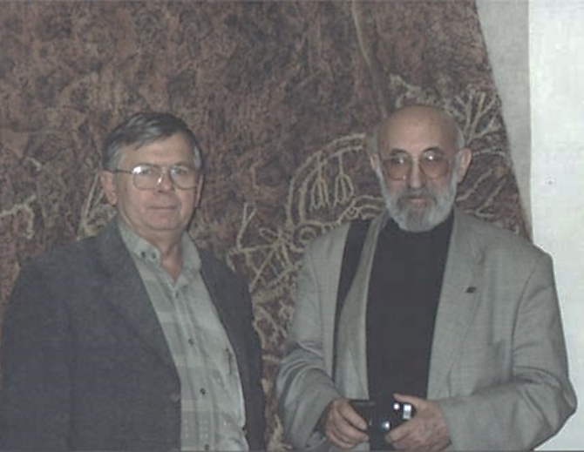
Б. Михайлов під час перебування на 51-й Північно-американській антропологічній конференції у Канаді, 1993 р.
Б. Михайлов і академік Я. Шер на Міжнародній
конференції «Мир наскального рисунка» Москва, 2005 р.
Наукові висновки, думки Бориса Дмитровича цінували як українські археологи, так і закордонні вчені. Він неодноразово представляв результати своїх досліджень на конференціях в Україні та за її межами: Львів (1994), Харків (1999), Київ (2002), Москва (1990,1996, 2005), Кишинів (1995), Тирасполь (1996), Кемерово (1998),), Північно-Американська антропологічна конференція (Канада, м. Саскатун, 1993 р.) та ін. Знайомив з відкриттями, проблемами хронологічного вивчення і інтерпретації наскального мистецтва, дослідженнями петрогліфів, актуальними питаннями щодо збереження пам'яток.

Slide 8
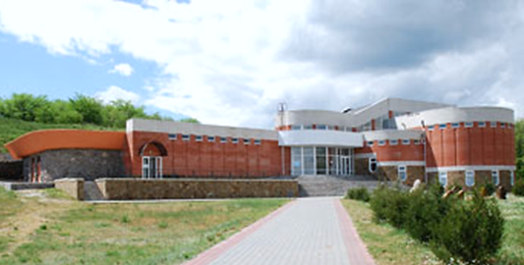
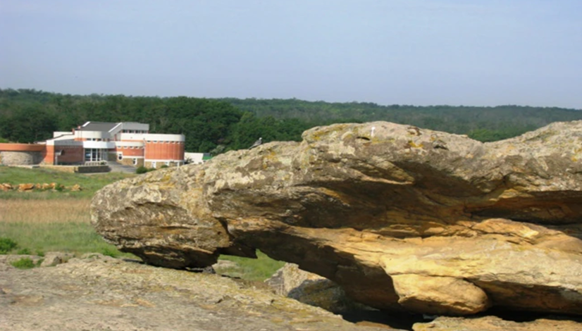
За ініціативою Бориса Дмитровича Рада Міністрів України та Запорізьке обласне управління культури у 1986 році прийняли рішення про створення історико-археологічного музею-заповідника “Кам’яна Могила”. У 2007 році Кабінет Міністрів України прийняв Постанову про оголошення пам’ятки Державним історико-археологічним заповідником, а 10 вересня 2008 року Указом Президента України заповіднику надано статус Національного. Завдяки дослідженням Бориса Михайлова «Кам'яна Могила» зайняла своє гідне місце серед пам'ятників подібного роду: Постановою від 27 грудня 2001 року музей-заповідник віднесений до об'єктів культурної спадщини та внесений до Державного реєстру нерухомих пам'яток України. У 2006 році пам'ятник внесений до Попереднього списку Всесвітньої спадщини ЮНЕСКО.
Багато часу віддав Борис Дмитрович будівництву музейного комплексу “Кам’яна Могила”, де представлені унікальні речі та малюнки стародавніх людей, ескізний проект якого розробив самостійно.
Камінь «Сплячий ангел» і Музей первісного мистецтва
заповідника «Кам’яна Могила»

Slide 9
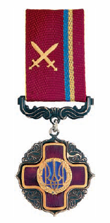
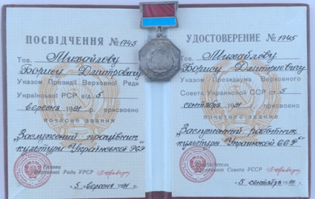
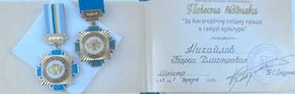
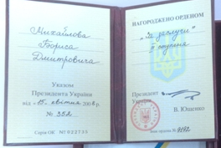
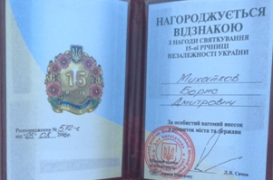
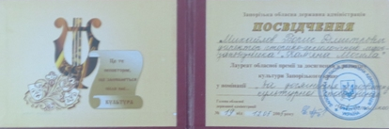
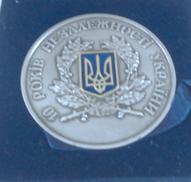
За багаторічну працю, збереження історико-культурної спадщини, високий професіоналізм Бориса Дмитровича Михайлова було нагороджено: у 2001 році Почесною відзнакою «За багаторічну плідну працю в галузі культури», з нагоди 10-річчя незалежності України – ювілейними медалями “ 10 років незалежності України” та “15 років незалежності України”, в 2008 році орденом “За заслуги” ІІІ ступеня та ін.
У серпні 1991 року Указом Президії Верховної Ради України Б. Д. Михайлову присвоєне почесне звання «Заслужений працівник культури України».

Slide 10
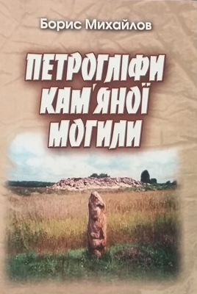
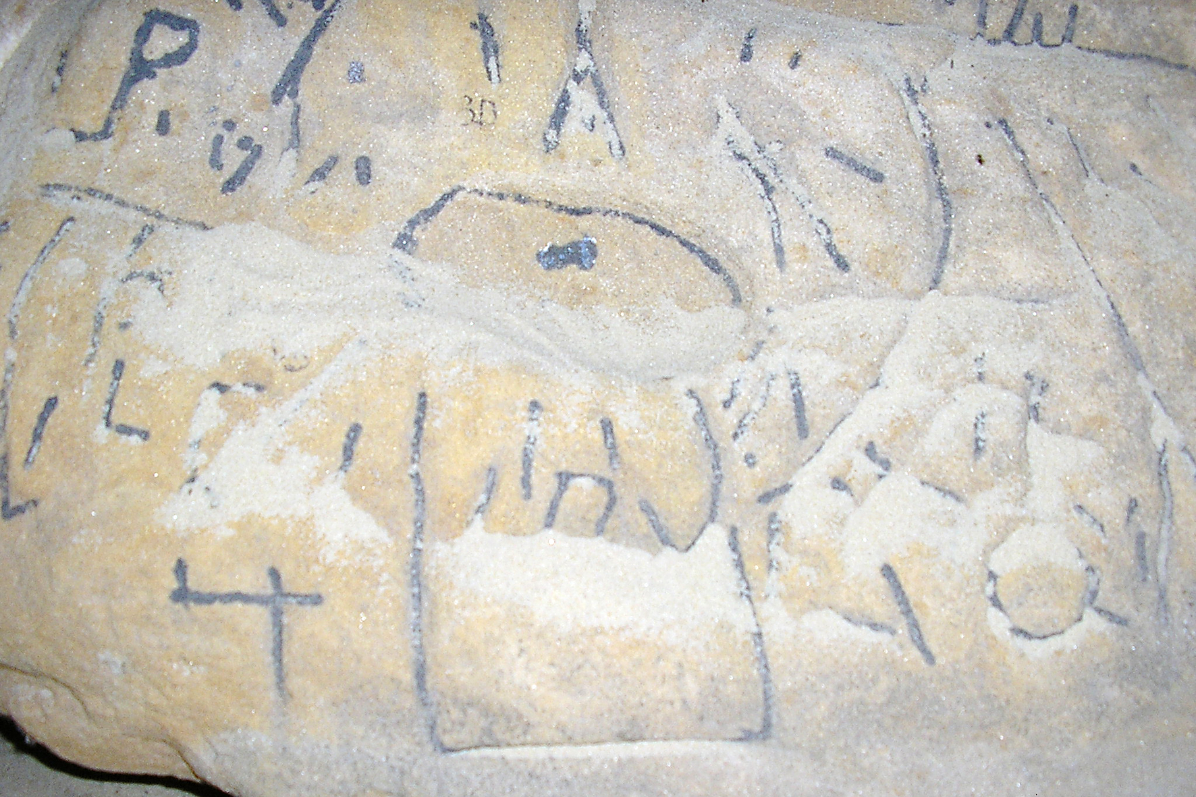
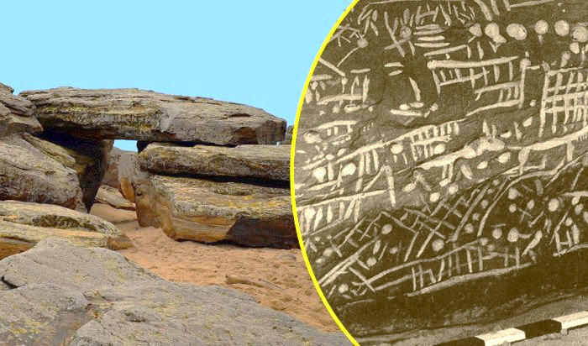
Результатом дослідницької роботи Бориса Дмитровича Михайлова стали видання дійсно унікальних книг: «Петрогліфи Кам'яної Могили», «Історія міста Мелітополя», «Загадки стародавнього Герроса», «Підземний «Ермітаж» Приазов'я», «Мелітополь: природа, археологія, історія». Вони неодноразово перевидавалися.
Найбільш значна – монографія «Петрогліфи Кам'яної Могили», перевидана три рази.
Михайлов Б. Петрогліфи Кам'яної Могили: семантика, хронологія, інтерпретація: монографія / Б. Михайлов. - К.: МАУП, 2005. – 296 с.
Спираючись на численні літературні, археологічні, історичні джерела Борис Дмитрович зробив обґрунтовані висновки, які дали змогу подати петрогліфи Кам'яної Могили як особливе джерело духовної культури та мистецтва первісних людей.
В наш час відомо близько 130 таких написів-панно, розміщених в гротах і печерах Кам'яної Могили та архів із 130 кам’яних табличок.
«…письмена Кам'яної Могили, переконують нас у тому, що наші предки були першим на землі грамотним народом».
Б. Михайлов

Slide 11
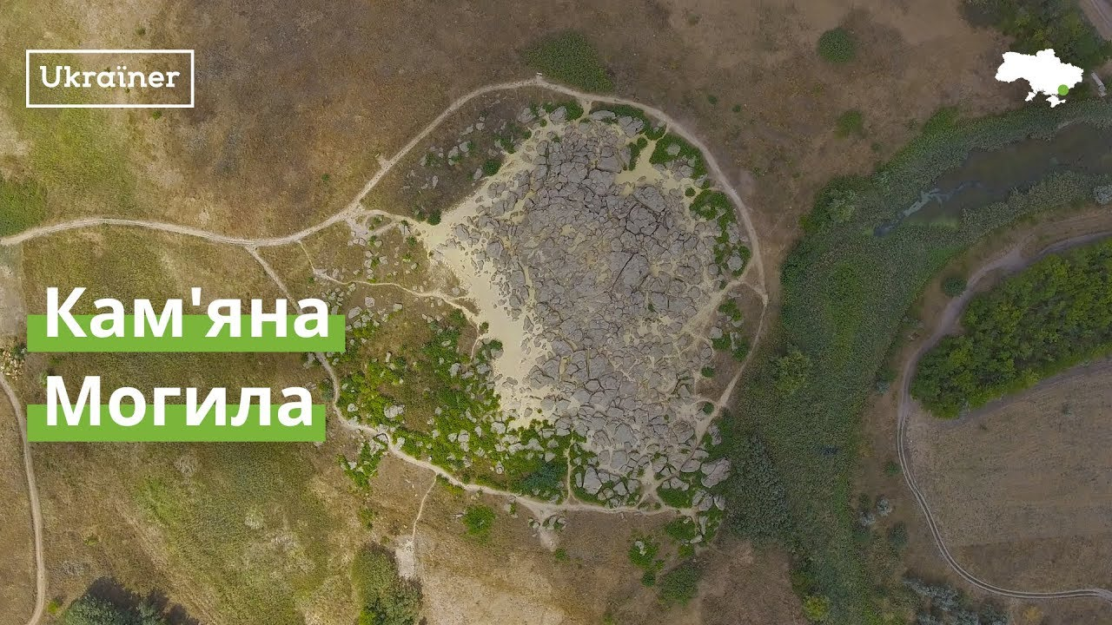
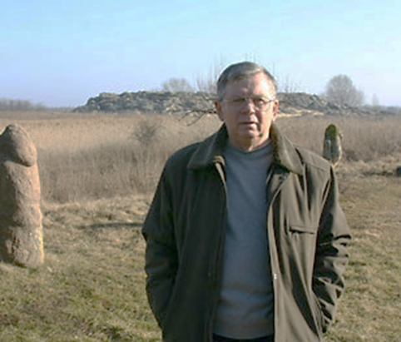
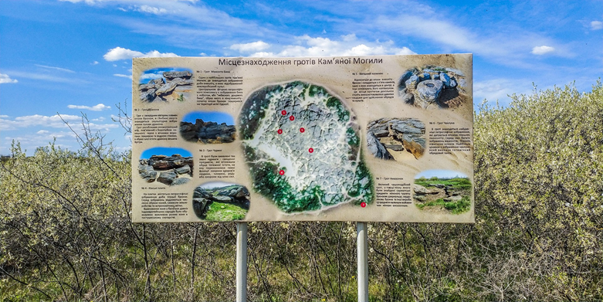
Михайлов Б. Д. Каменная Могила = Rocky mound: путеводитель / Б. Д. Михайлов. – Днепропетровск: Промінь, 1986. – 63с.: ил.
У фондах наукової бібліотеки ТДАТУ зберігаються путівники 1976, 1986 та 1989 року видання.
Путівник є одним із найцікавіших джерел для туристів, дослідників. Це, напевно, один із найдавніших способів оповіді, він поєднує в одне ціле текст, фото, графічне оформлення та довідкові дані. Путівник створений Борисом Дмитровичем, приваблює і спонукає відвідати Кам’яну Могилу. Досить вдало поєднані текст та ілюстрації, наведені факти – цікаві, інформативні. Адже путівник - це ще й пізнавальна книга, яка робить відпочинок не лише приємним, а й корисним.

Slide 12
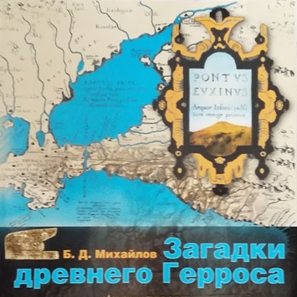
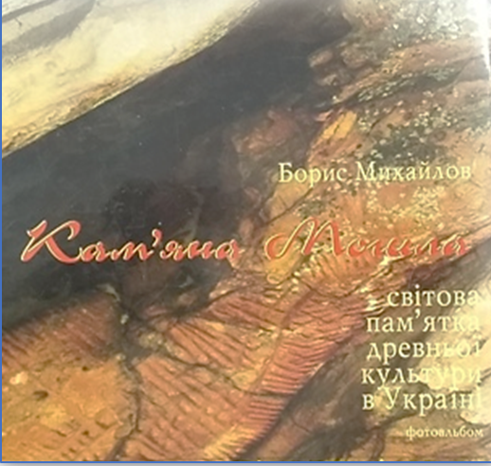
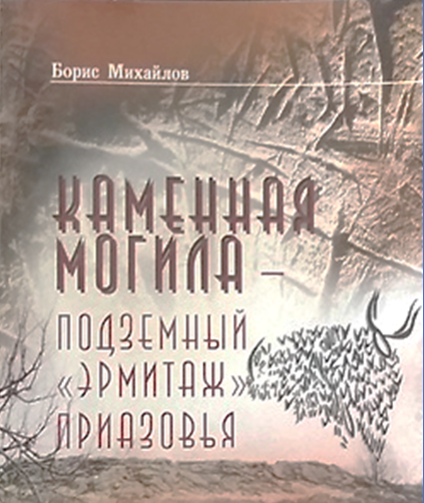
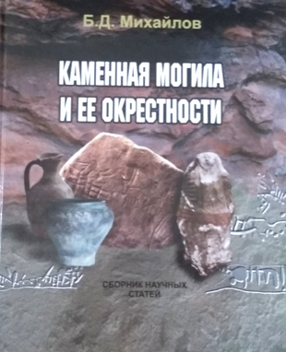
Кам’яна Могила, або The Stone Tomb – унікальна пам’ятка геології і археології світового значення. Це єдине місце в світі, де на невеликій площі зосереджені малюнки, датовані настільки широким історичним діапазоном: від епохи пізнього палеоліту до середньовіччя (20-16 тисячоліття до н.е. – 11-13 століття н.е).
Кам'яна Могила – підземний «Ермітаж" Приазов'я / Борис Михайлов. – Вид. 4-е, доп. – Запоріжжя: Дике Поле, 2018. – 155 с.: іл.
Михайлов Б. Д. Загадки древнего Герроса: историко-географические этюды / Б. Д. Михайлов. – К.: Такі Справи, 2009. – 142 с.: ил.
Михайлов Б. Д. Кам'яна Могила – світова пам’ятка стародавньої культури в Україні: фотоальбом / Б. Д. Михайлов; худож. Л. Кузнєцова. – К.: Такі справи, 2003. – 152 с.: іл.
Михайлов Б. Д. Каменная Могила и ее окрестности: сборник научных статей / Б. Д. Михайлов. – Запорожье: Дикое Поле, 2006. – 256 с.

Slide 13
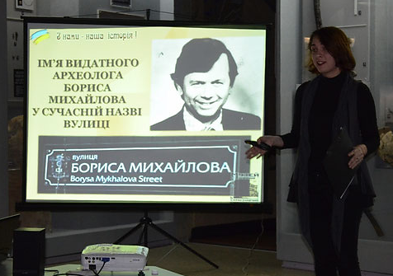
Борис Дмитрович Михайлов зробив вагомий внесок в розвиток вітчизняної науки та культури, популяризацію рідного краю. У 2016 році його ім’ям названо вулицю в місті Мелітополі. Він мав великий авторитет серед науковців, користувався повагою. Колеги цінували його за розум, ясний погляд на речі, масштабність мислення.
Оптимістичний погляд на життя, сила волі, прагнення завжди йти вперед незважаючи на труднощі, уміння брати відповідальність на себе – ці якості характеру приваблювали до нього людей. У планах Бориса Дмитровича було багато ідей і проектів щодо підняття на світовий рівень Національного історико-археологічного заповідника “Кам’яна Могила”. На жаль у 2008 році він пішов з життя.
Цього року виповнюється 85 років від дня народження археолога, історика і краєзнавця Б. Д. Михайлова. Своєю презентацією «Місце сили Бориса Михайлова» наукова бібліотека ТДАТУ віддає данину пам’яті і поваги досліднику м. Мелітополя Борису Михайлову.
Улица михайлова…

Slide 14
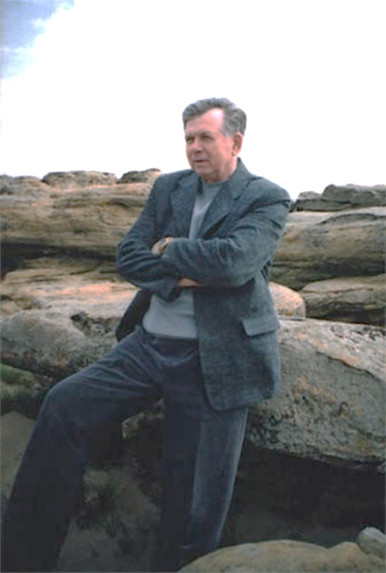
Не згайте нагоду погортати деякі з книжок Б. Д. Михайлова
у колекції наукової бібліотеки ТДАТУ
Михайлов Б. Д. Кам'яна могила / Б. Д. Михайлов. - Дніпропетровськ: Промінь, 1976. – 22 с.: іл.
Михайлов Б. Д. Каменная могила = Rocky mound: путеводитель / Б. Д. Михайлов. – Днепропетровск: Промінь, 1986. – 63 с.: ил.
Михайлов Б. Д. Каменная могила = Rocky mound = Das seinerne grab / Б. Д. Михайлов. - 2-е изд. доп. – Днепропетровск: Промінь, 1989. – 64 с.: ил.
Михайлов Б. Д. Мелитополь: историко-краеведческий очерк / Б. Д. Михайлов. – 3-е изд., доп. – Днепропетровск: Промінь, 1987. – 123 с.
Михайлов Б. Д. Мелитополь – медовый город: путеводитель-справочник / Б. Д. Михайлов. – Днепропетровск: Проминь, 1990. – 95 с.: ил.
Михайлов Б. Д. Мелитополь. Природа. Археология. История. / Б. Д. Михайлов. – Запорожье: Дикое поле, 2002. – 280 с.
Михайлов Б. Д. История города Мелитополя / Б. Д. Михайлов . – Запорожье: Запоріжжя: Издатель, 1998. – 240 с.
Михайлов Б. Д. Мелитополь: природа, археология, история / Б. Д. Михайлов. – изд. 3-е, испр. – Запорожье: Дикое поле, 2006. – 280 с.
Б. Д. Михайлов на вершині пагорбу Кам'яна могила

Slide 15
Список використаних джерел:
Балакина И. Земляки: Археологии поэт. URL: https://www.mv.org.ua/news/155844-zemljaki_arheologii_poet.html (дата звернення 22.03.2021).
Дослідник Кам’яної Могили. Новий день. 2021. 24 березня. С. 15.
Дослідники Кам’яної могили. URL: https://ua.stonegrave.org/mem (дата звернення 25.03.2021).
Інфопортрет «Борис Михайлов – дослідник Кам’яної Могили» до 85-річчя з дня народження. URL: htts://melitopol-museum.zp.ua/news/641 (дата звернення 26.03.2021).
Михайлов Борис Дмитрович – дослідник Кам’яної могили. URL: https://ua.stonegrave.org/boand/49-2016-09-05-11-36-45 (дата звернення 22.03.2021).
Презентацію підготувала
Світлана Вовченко,
бібліограф І категорії

